Slide 1

R For Data Science
Hani Bounoua
4 Janvier 2020
R-Ladies Algiers meet-up

Slide 2
Sommaire
Qu’ est ce que la Data Science?
Quels sont les outils de R qui peuvent répondre a un tel besoin?

Slide 3
Qu’ est ce que la Data Science?

Slide 4

Qu’ est ce que la Data Science?
“ Data Science is using Data to create as much Impact as possible for your company.”
Jonathan Ma

Slide 5
Qu’ est ce que la Data Science?
Data:
Tabulaire.
Images.
Videos.
Json.
Impacte:
Perspective de l’entreprise.
Financiers
Produits (Services).

Slide 6
Processus
3. Explore
Visualise
Transform
1. Import
2. Tidy
5. Communicate
4. Model

Slide 7
Quels sont les outils de R qui peuvent répondre a un tel besoin?

Slide 8


Environnement de développement:
Jupyter Notebook.
Rstudio.

Slide 9
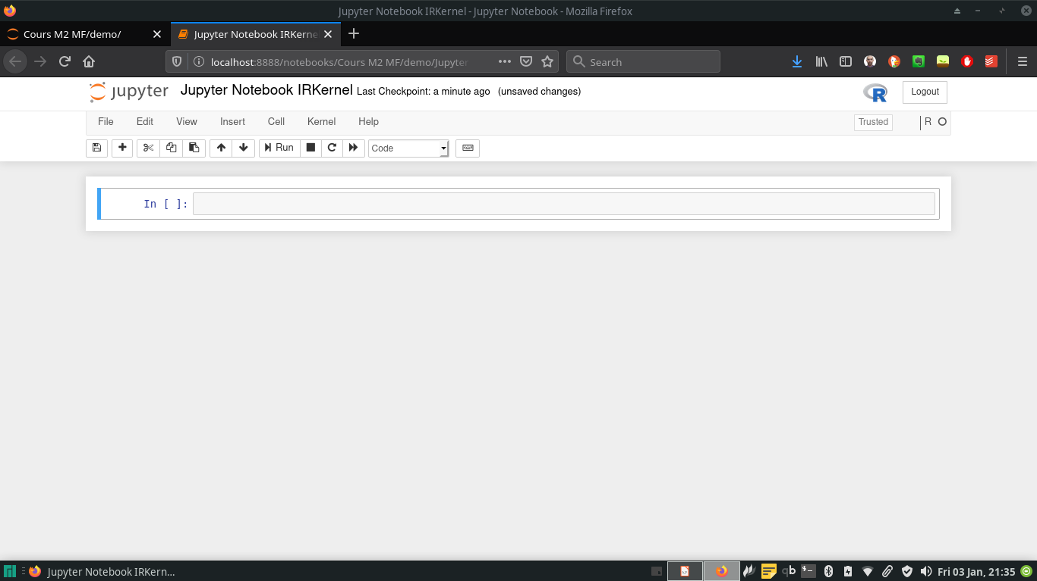
Jupyter Notebook

Slide 10
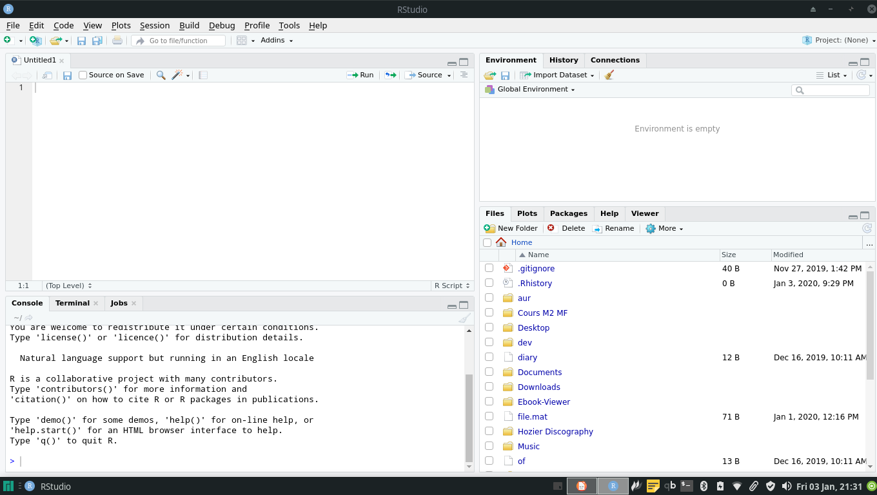
RStudio

Slide 11
1. Importer les Données:
readr: csv, tsv...
readxl: xls, xlsx.
haven: SPSS, SAS, Stata.
jsonlite: Json.
xml2: XML.
...etc.

Slide 12
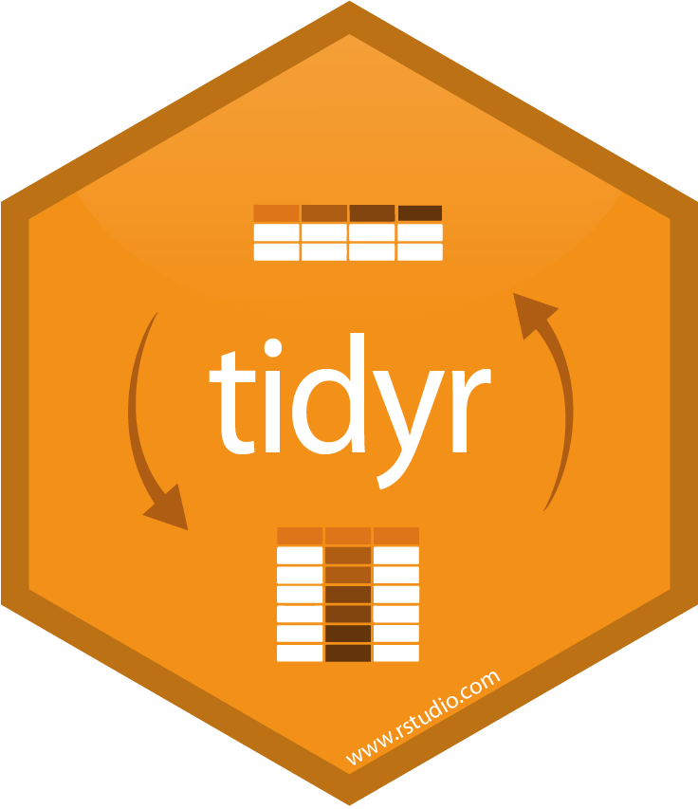
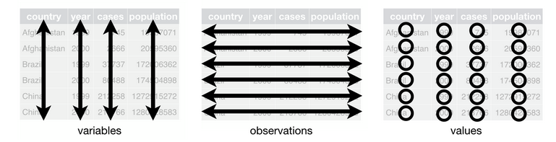
2. Tidy Data:
Package: tidyr.

Slide 13

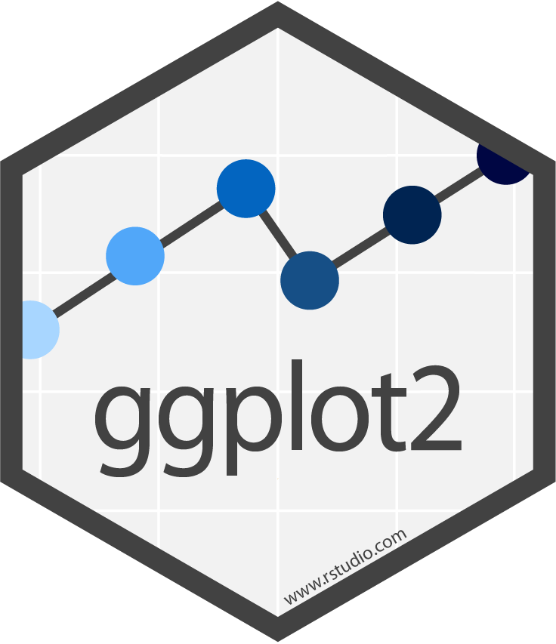
3. Exploration:
Transformation:
Package: dplyr.
Visualisation:
Packages: ggpot2, plotly.

Slide 14
4. Modelisation:
Package: caret
Classification.
Régression.
Autres packages:
rpart: Decision Tree.
e1071: Support Vector Machine.
randomForest: Random Forest.
FactoMineR: PCA, HCA.
h2o: Machine learning.
Keras: Deep Learning.
...etc

Slide 15
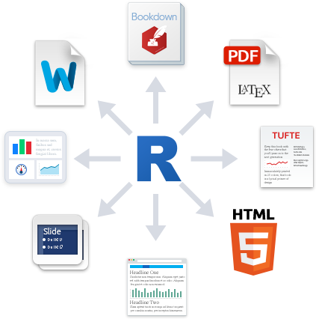

5. Communication:
Package: shiny
Package: rmarkdown.

Slide 16
Références:
R For Data Science: https://r4ds.had.co.nz/index.html
Rstudio: https://rstudio.com/
Rmakdown: https://rmarkdown.rstudio.com/
Jonathan Ma: https://twitter.com/jomaoppa https://www.linkedin.com/in/jomaa https://medium.com/@joma

Slide 17
Merci pour votre attention.

